Slide 1
УРОК МУЖЕСТВА, посвященный Дню Победы
8 «Б» класс МБОУ «Школа №107»
Классный руководитель:
Смирнова Диана Павловна

Slide 3
В воскресенье, 22 июня 1941 года, на рассвете войска фашистской Германии без объявления войны внезапно атаковали всю западную границу Советского Союза и нанесли бомбовые авиаудары по советским городам и воинским соединениям. Началась Великая Отечественная война.

Slide 4
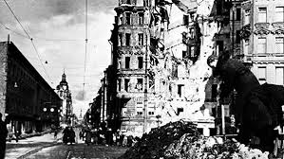
Блокада Ленинграда
Оборона Ленинграда и блокада — урок беспримерного мужества всей стране, всему миру.
Блокада Ленинграда началась 8 сентября 1941 года. В планах гитлеровских оккупантов было стереть с лица земли город и уничтожить всех ленинградцев. Осаждённый Ленинград 872 дня боролся за жизнь. Ежедневные бомбардировки и страшный голод не сломили его жителей, город продолжал жить и бороться. Ленинград был окончательно освобождён от блокады 27 января 1944 года.

Slide 5
В рамках патриотического воспитания просмотренные фильмы о блокаде Ленинграда
*«Спасти Ленинград»
*«Коридор бессмертия»

Slide 6
Города воинской славы
С апреля 2007 по апрель 2015 года звание «Город воинской славы» было присвоено 45 городам России, прославившимся героизмом своих жителей и воинов в ключевые периоды нашей истории: начиная с нашествия Батыя, Отечественной войны 1812 года и, конечно, в годы Великой Отечественной войны.

Slide 7
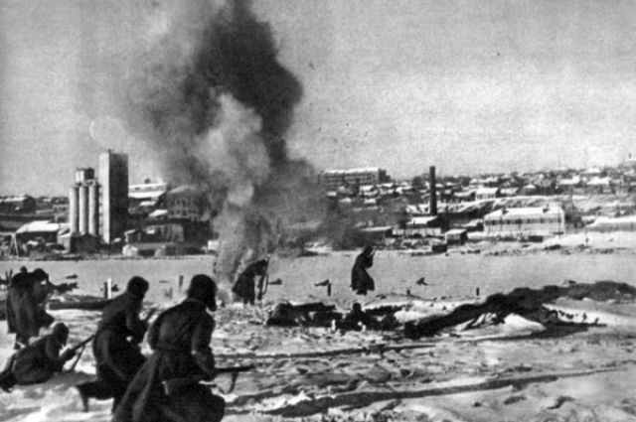
Ростов-на-Дону-город воинской славы
Немецко‑фашистские войска осаждали Ростов‑на‑Дону два раза: осенью 1941 года и летом 1942 года. Во время оккупации захватчики уничтожали мирное население, разрушали постройки. Местом массового расстрела стала Змиёвская балка на окраине города. После разгрома врага в Сталинградской битве началось масштабное отступление немецко‑фашистских войск на южном участке фронта. Ростов‑на‑Дону был окончательно освобождён 14 февраля 1943 года. Война нанесла городу очень большой урон — Ростов‑на‑Дону вошёл в число десяти наиболее пострадавших от войны городов России.
В 2008 году Ростову‑на‑Дону присвоено почётное звание «Город воинской славы».

Slide 8
Просмотренный фильм и экскурсия об освобождении нашего города
*Документальный фильм «Освобождение Ростова-на-Дону»
*Экскурсия в Мемориальный комплекс «Змиевская балка»

Slide 9
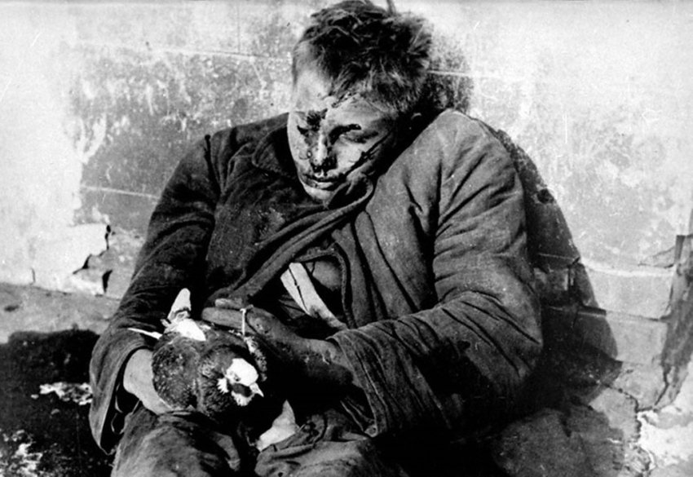
Подвиги детей во время войны
22 ноября 1941 года, во время первой оккупации Ростова, фашисты издали указ об уничтожении домашних голубей. Содержать голубятню тогда было модно, птиц разводили и приручали многие подростки.
После указа врагов Витя Черевичкин отказался убивать своих птиц. Несколько раз в день он пробирался к ним, кормил и выпускал полетать.
По одной из версий, подростку удалось узнать, что штаб неприятеля расположился на заводе «Красный Аксай». Отважный мальчик видел полыхающее зарево пожаров, знал о взорванных при отступлении Красной Армии мостах через Дон, слышал автоматные очереди, уносящие сотни жизней его земляков. Но он решил, что должен показать советским летчикам, где находится штаб неприятеля, и выпустил голубей у его стен. Но самолеты не заметили птиц.
Через пару дней мальчик повторил попытку, а приученного летать с запиской голубя отправил в Батайск, к родственникам. К лапке птицы был привязал листок с указанием важных сведений.
Но дожить до освобождения Ростова мальчику было не суждено. Птиц заметили фашисты, храброго подростка поймали, избили, истоптали ногами и застрелили в парке им. Фрунзе с голубем в руках.
В городе в парке им. Вите Черевичкину установлен памятник Вите с голубем в руках.

Slide 10
Просмотренный фильм о подвигах детей на войне
*«Иваново детство» -
12-летний Иван стал разведчиком. Война лишила мальчика матери и младшей сестры, которые были расстреляны, он одержим лютой ненавистью к нацистам и острым желанием отомстить. Только сны возвращают Ивану отобранное у него детство.

Slide 11
Ткачева Екатерина
Подвиг прадедушки Пилипенко Григория Тимофеевича

Slide 12
Бенедь Наталья
Подвиг дедушки Котельникова Федора Федоровича

Slide 13
Мулышкина Анна
Подвиг дедушки Заичко Владимира Сергеевича

Slide 14
Грибов Артем
Стихотворение «Перед атакой» С.Гудзенко ,участвующее в Конкурсе чтецов стихов о войне
«Я помню, я горжусь!»

